Slide 1
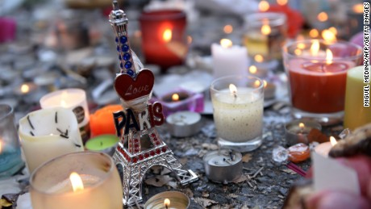
Vendredi soir, des terroristes armés ont commis une série d’attentats à Paris. Plus de 120 personnes sont mortes dans des attaques, avec plus de 350 blessés, dans 6 endroits (locations) de Paris.

Slide 2
CNN Video: http://www.cnn.com/videos/world/2015/11/15/paris-attacks-tic-toc-robertson-pkg.cnn/video/playlists/paris-shootings/

Slide 3
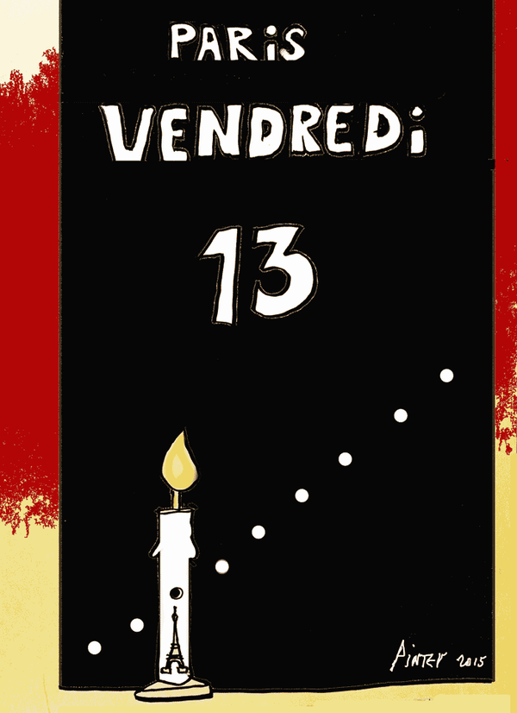
Pourquoi la France?
La France, comme d’autres pays (ex. les Etats-Unis), est en guerre contre les terroristes de l’Etat islamique (ISIS).
Les terroristes de l’Etat islamique ont le contrôle d’une partie de deux pays : la Syrie et l’Irak.
Depuis 2014, des avions français ont lancé des bombes en Irak contre ces terroristes.
Et depuis quelques semaines, ils en ont lancé contre eux en Syrie. Ces terroristes veulent attaquer les pays pour la vengeance.
La France a été aussi attaqué en janvier par des terroristes.

Slide 4
Les attentats du 13 novembre

Slide 5
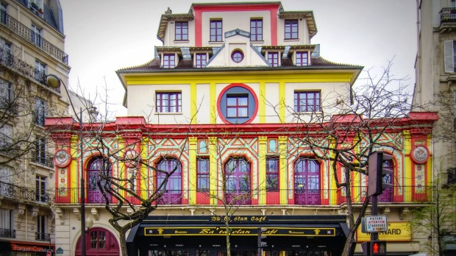
C’est au Bataclan qu’il y a eu le plus de victimes – 89 morts
Un groupe de rock américain était la musique pour le concert. Ils ont échappé.

Slide 6
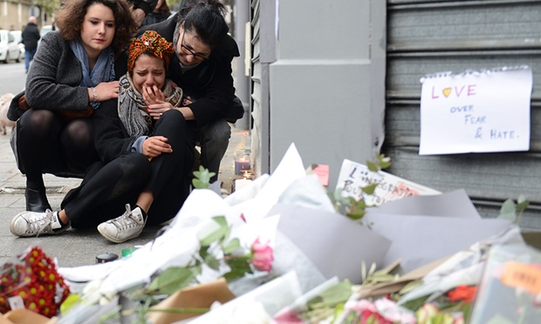
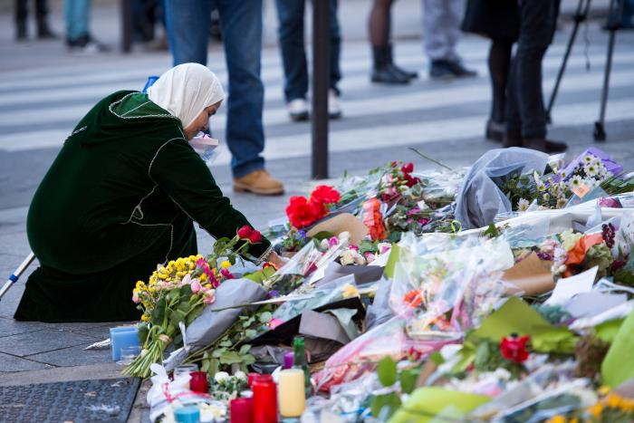
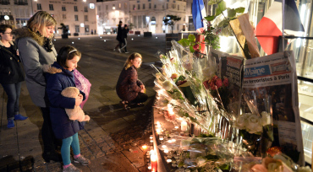
Pourquoi est-ce que les terroristes ont choisi de tuer ces gens-là ?
Les terroristes ont tué des gens qui étaient:
au restaurant, dans une salle de concert ou à un match de foot.
Les terroristes ont choisi des endroits de fête/joyeux et attaqué la façon de vivre et la liberté.
Les terroristes pensent que ces activités sont mauvaises.

Slide 7
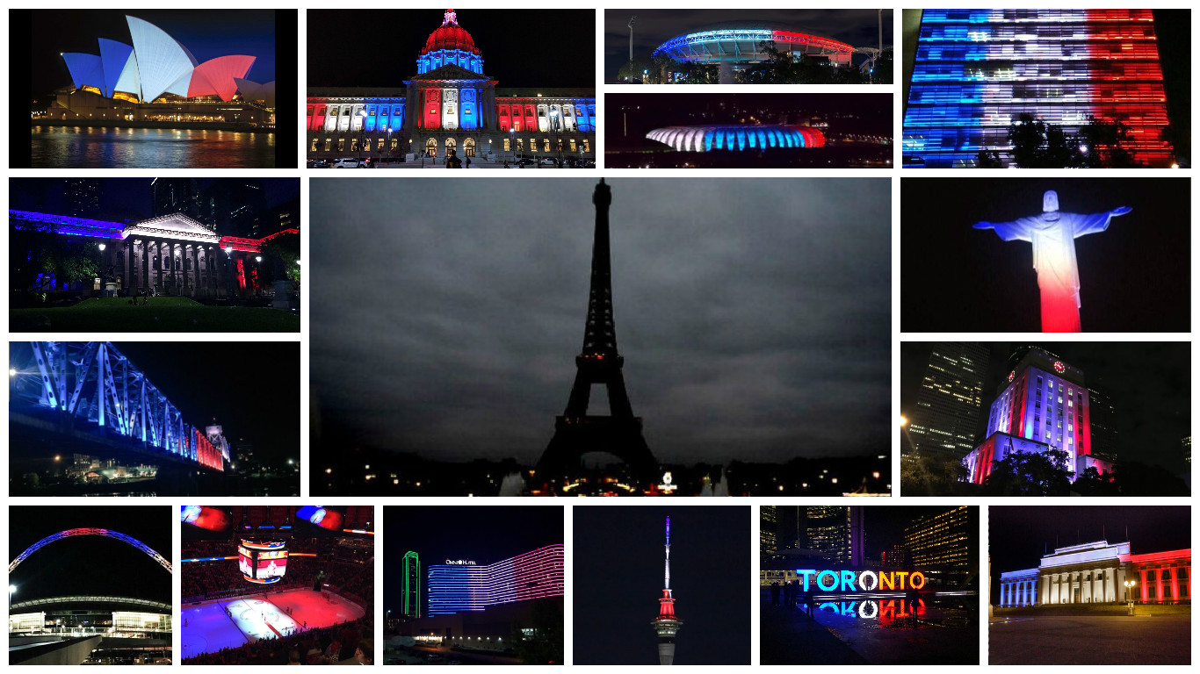
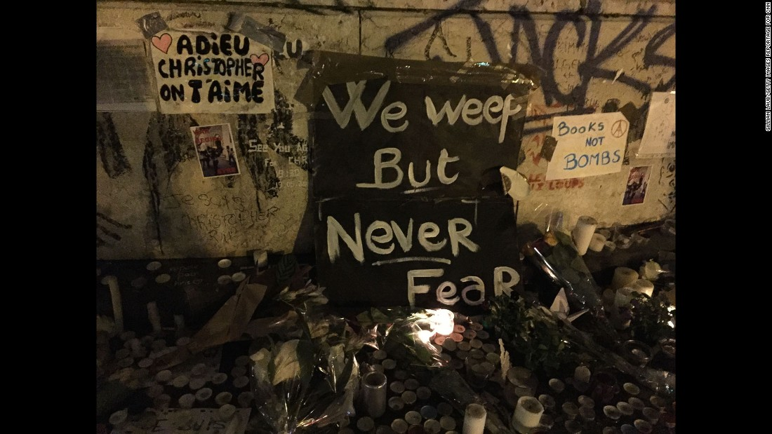
Après cette attaque, comme les autres attaques terroristes au Liban (Lebanon) et d’autre pays, le monde est choqué. Et triste. Et résilient. Et fort.
Les pays soutiennent la France

Slide 8
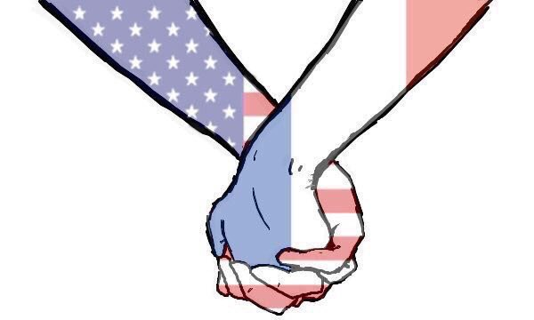
Les Amis: Les Etats-Unis et La France
https://www.youtube.com/watch?v=AJ_hoMig06M

